Slide 1
Catálogo Albide Place

Slide 2
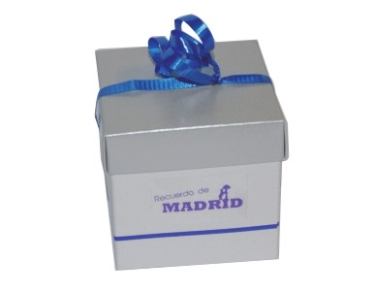
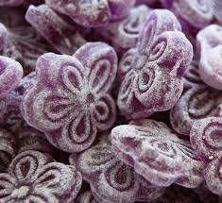
Caramelos Violeta
Son caramelos de color violeta, ricos y dulces muy típicos de Madrid.
1 cajita: 80 gr.
Precio: 2.50€
Ref.: 001

Slide 3
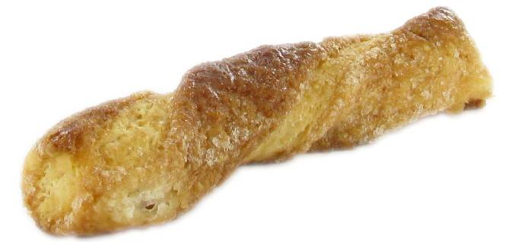
Lazos
Lazos madrileños muy típicos.
Caja: 2,20kg
Precio caja: 9,00 €
Ref.: 002

Slide 4
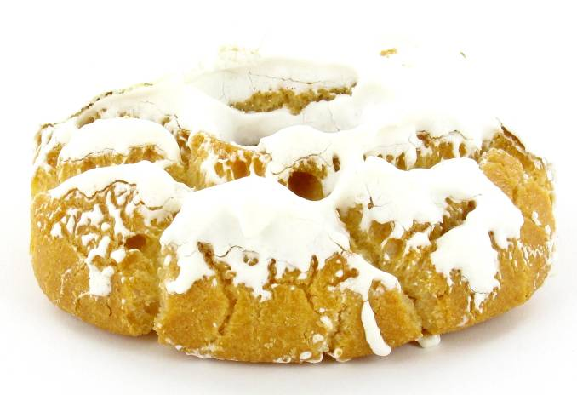
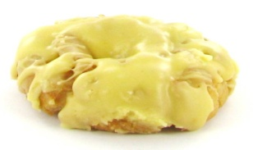
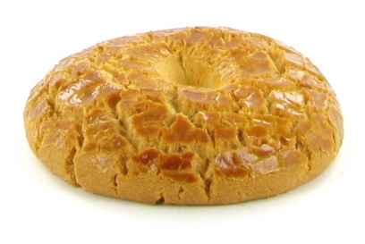
Rosquillas
1.
3.
2.
Rosquillas típicas de fiestas de San Isidro de Madrid.
1. Rosquillas Listas
Caja 3 kg.
Precio: 6,50 €/kg
2. Rosquillas Tontas
Caja 2,50 kg
Precio: 6,50 €/kg
3. Rosquillas Santa Clara
Caja 1,40 kg
Precio: 5,75 €/kg
Ref.: 003
Para pedidos que no correspondan a cajas completas , igualmente se venderá al peso.

Slide 5
Aceitunas – Campo Real (Madrid)
Recipiente: 1 kg
Precio : 3.00€
Recipiente: ½ kg
Precio: 1,60€
Ref.: 004

Slide 6
Quesos – Campo Real (Madrid)
Cuña 250 gr. curado: 2,20
Cuña 250 gr. semicurado: 2,10
Ref.:005

Slide 7
Queso artesano de la Sierra de Madrid
Cuña 350-400 gr. de oveja curado.
Precio aproximado 4,55€ (350/gr.) – 5,20€ (400/gr.).
13€/kg
Ref.:006

Slide 8
Aceite de Arganda (Madrid)
Envase de 500 ml.
Aceite virgen extra
De gran sabor y frutado intenso
Recomendadas para consumo en crudo en ensaladas y cocina selecta
PVP:4,50€
Ref.:007

Slide 9
Miel ecológica de Madrid
Miel ecológica
Tipo: castaño, brezo y roble
PVP: tarro 250 gr. 3,50€
Ref.:008

Slide 10
Garbanzos de Daganzo (Madrid).
Garbanzos de Daganzo (Madrid):
Se caracteriza por ser de piel muy fina que no se desprende al cocinarlo, textura tierna.
Sabor intenso y por la capacidad de absorber muy bien los aromas y los sabores del guiso.
Imprescindible para conseguir un buen cocido.
PVP: Bolsa de 1 Kg 2,50 €
Ref.:009

Slide 11
Velas flotantes
Velas elaboradas por personas con discapacidad psíquica de la Fundación Nuestra Señora del Camino.
12 unidades: 5,00€
6 unidades: 3,50€
Ref.: 010

Slide 12
Jabones pequeños de estrella
Jabones pequeños elaborados por personas con discapacidad psíquica de la Fundación Nuestra Señora del Camino.
12 unidades: 5,00
6 unidades: 3,50
Ref.: 011

